Slide 1
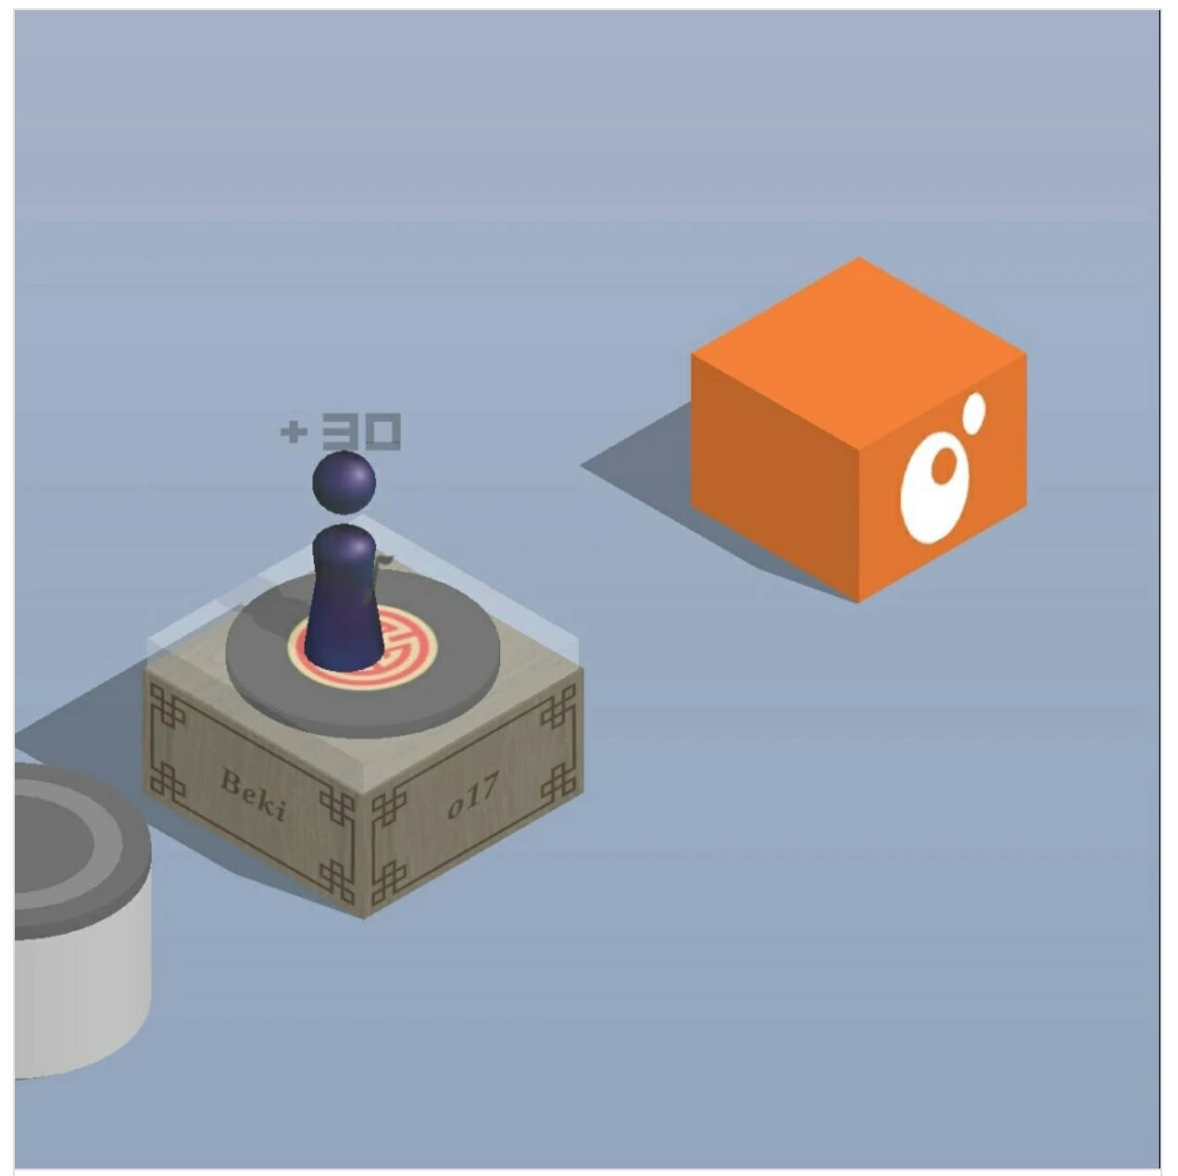
除了增加本身的分数，连续的2有额外的分数，这个分数是不断叠加的过程
核心：i * 2
1
2
2

